Slide 1
러시아-우크라이나 전쟁의
경제적 영향의 수학적 분석
By 이서준

Slide 2
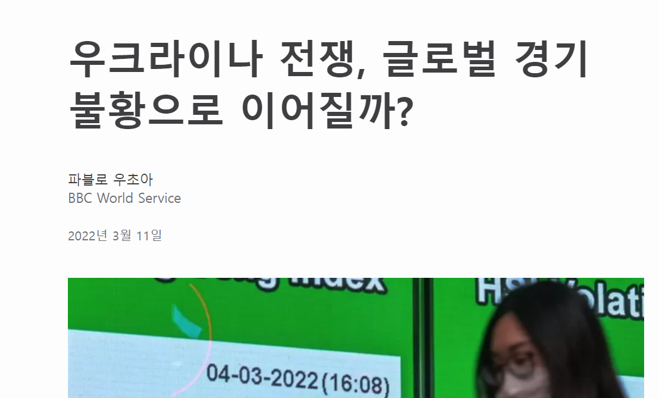
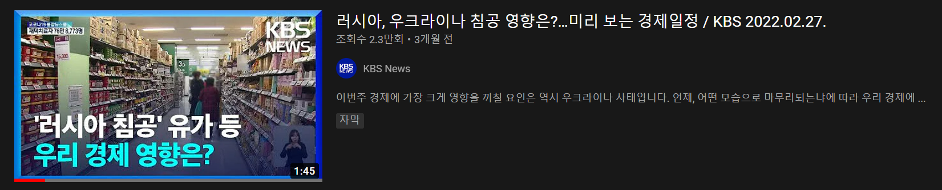
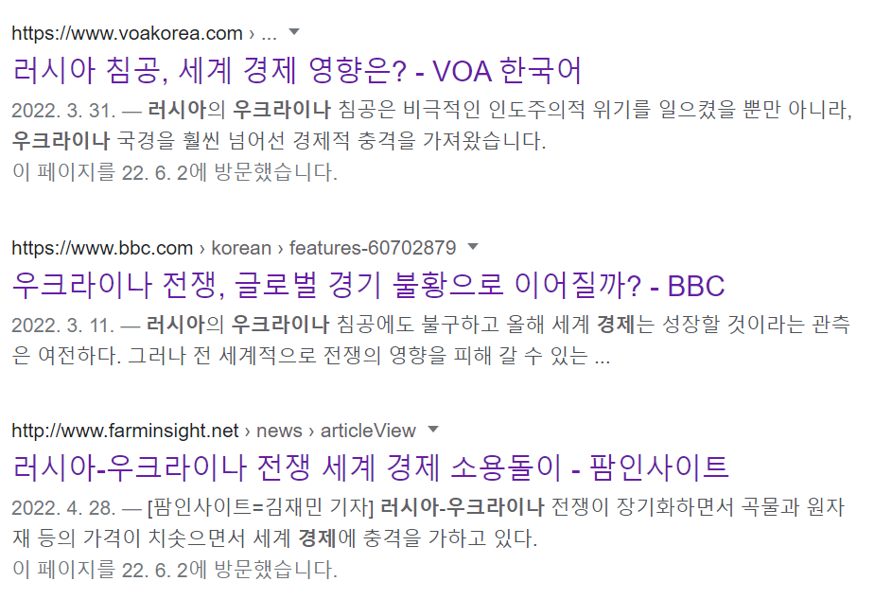
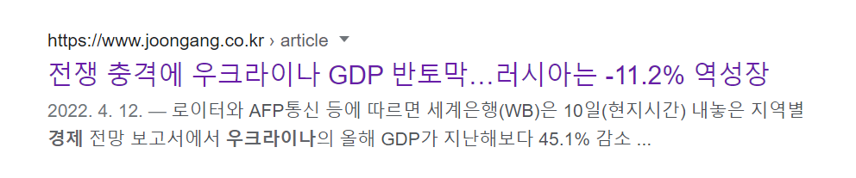
연구 동기 및 목적

Slide 3
비교를 위한 지표들..
연속적이면서 국가의 많은 부분들을 모두 반영할 수 있는 지표 & 국제적인 경제적 경향성을 보여줄 수 있는 지표
다양한 후보들.. Exchange, Stocks, GDP …
그 중에서도 환율을 중점으로 살펴보려고 해요 !

Slide 4
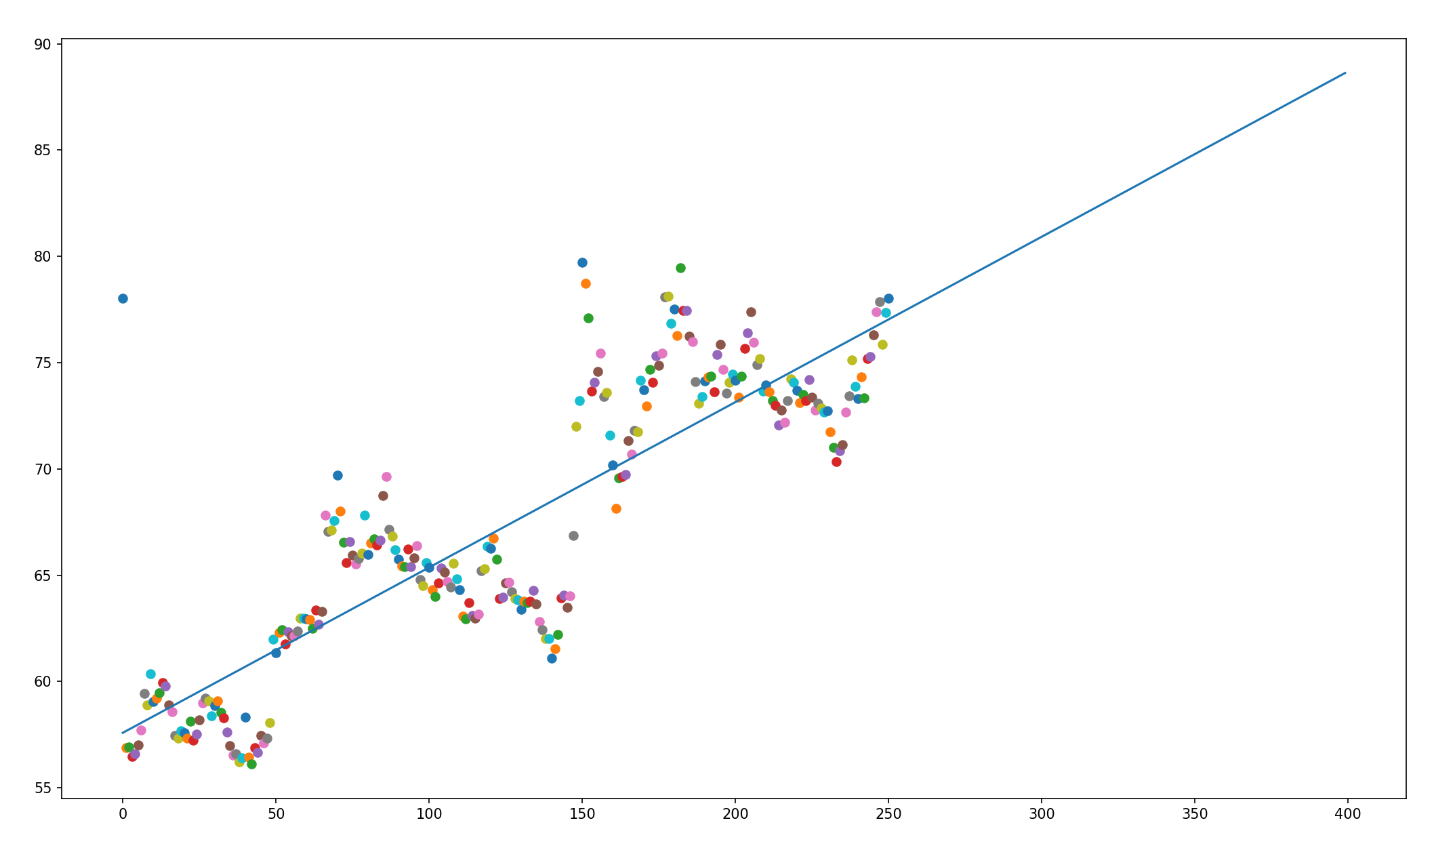
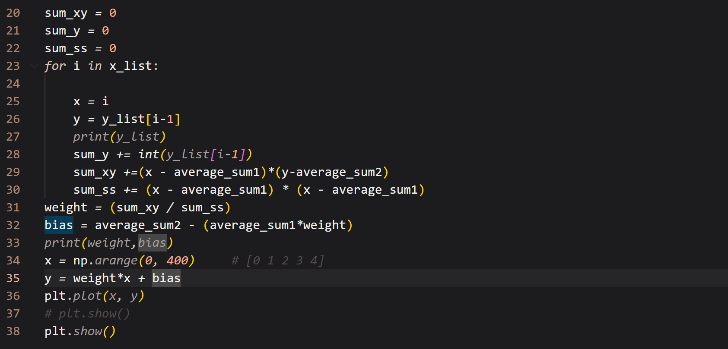
1. 선형회귀를 이용한 분석
기울기 : 0.0778
Y절편 : 57.5840

Slide 5
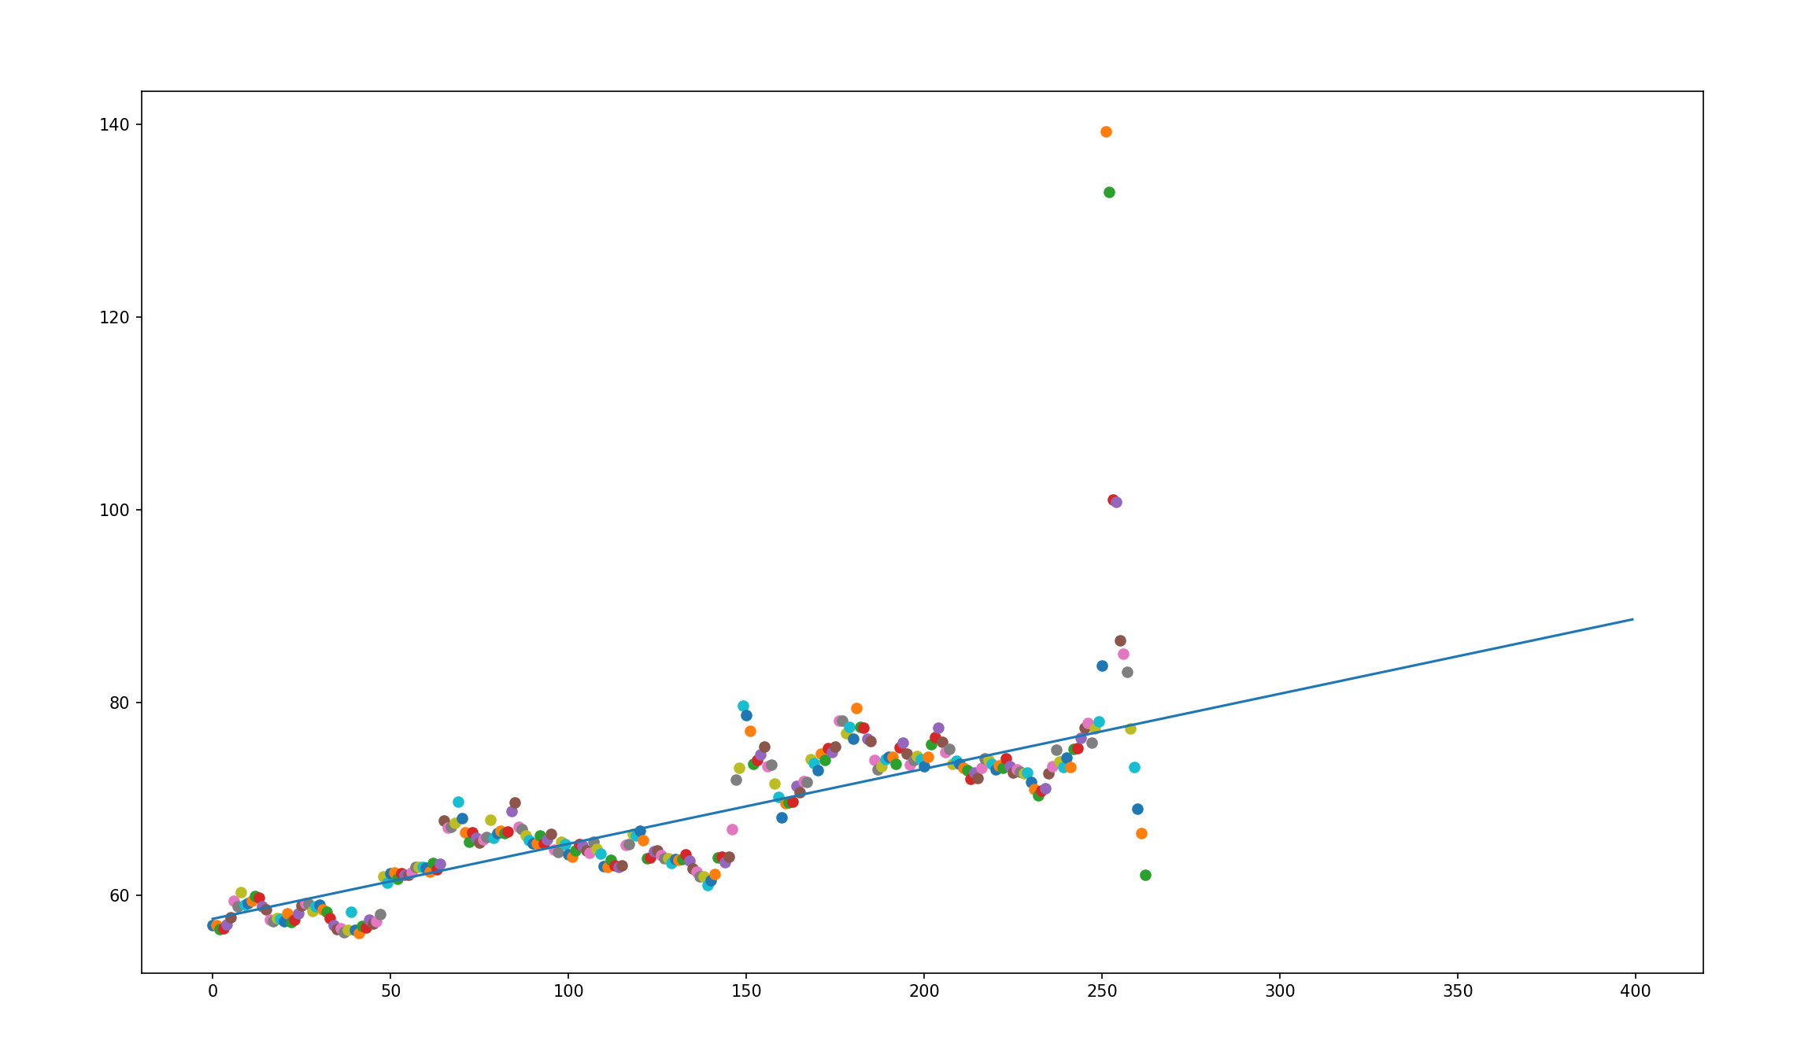
1. 선형회귀를 이용한 분석

Slide 6
1. 선형회귀를 이용한 분석
처음 시간을 0으로 잡고 1주 늘어 날 때 마다 x값 1씩 증가
이런거

Slide 7
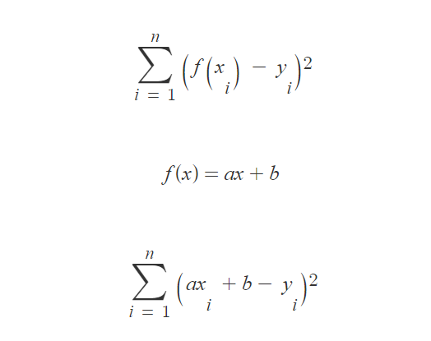
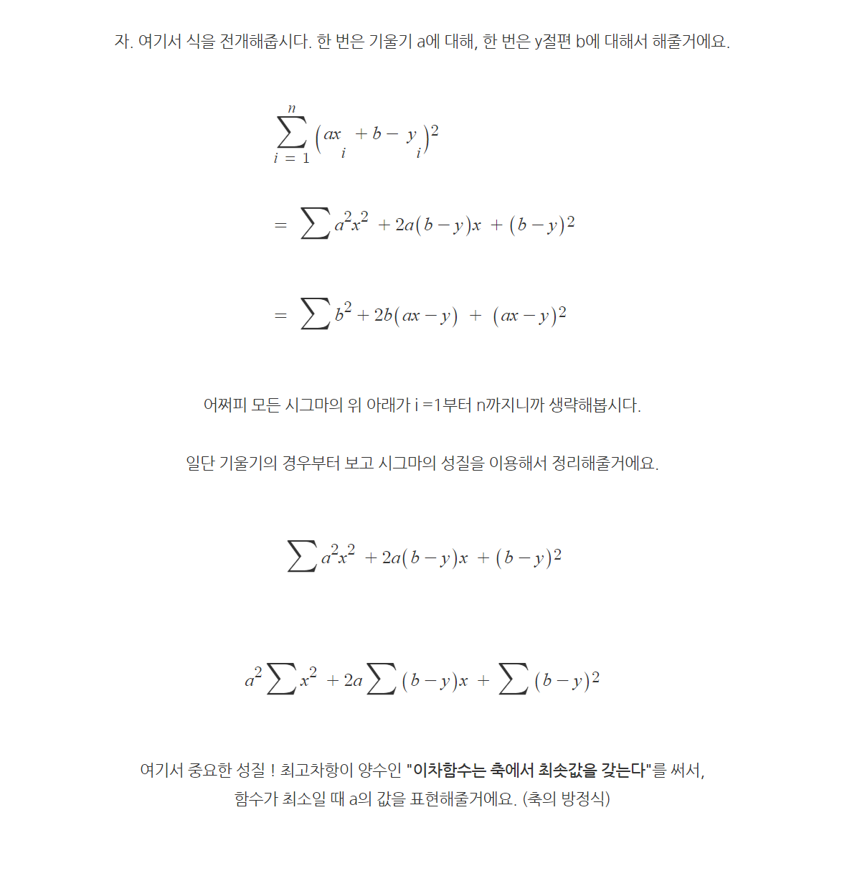
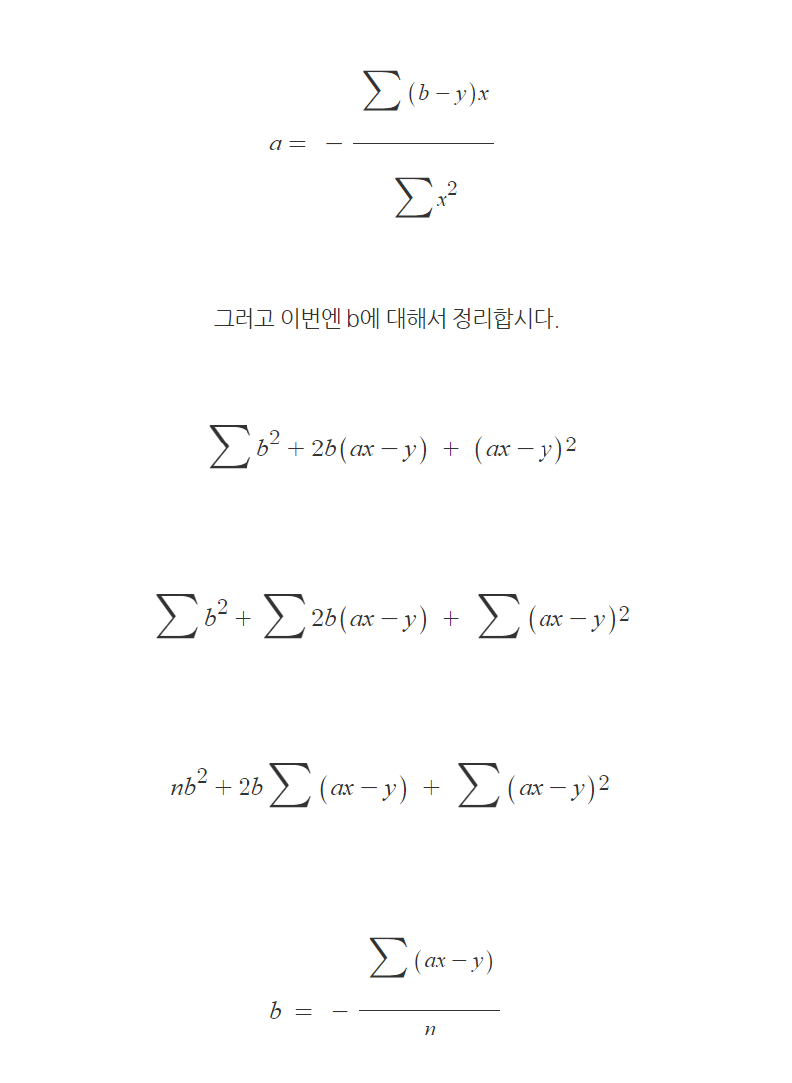
선형회귀란..?
MSE(a,b)를 최소로 할 때 a와 b를 찾는다..
-> 최소제곱법과 편미분으로 !

Slide 8
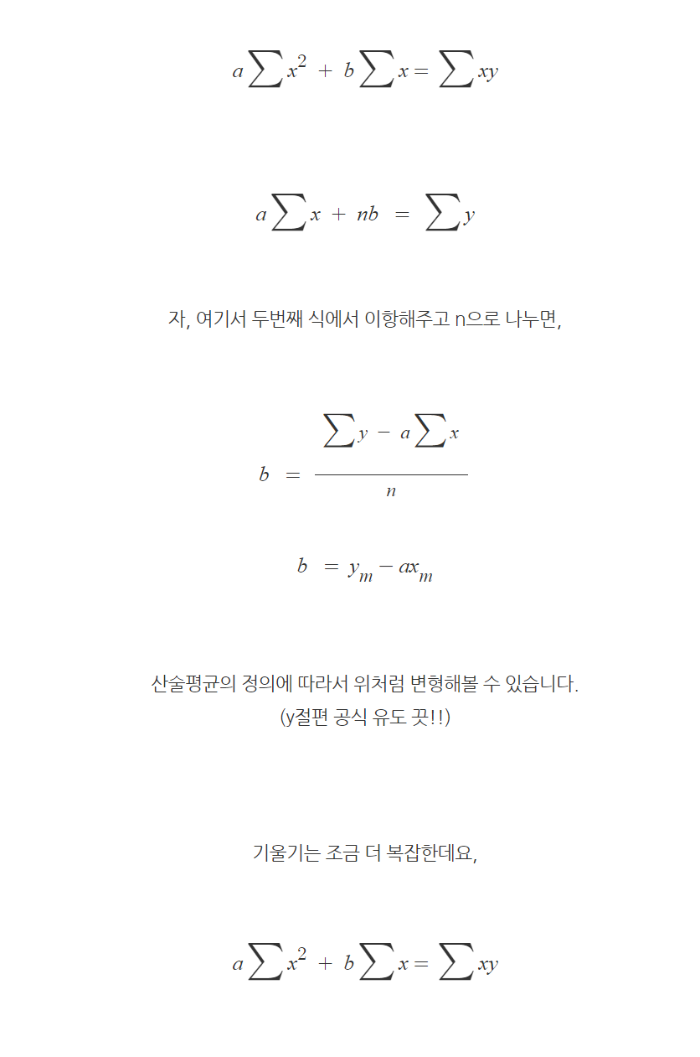
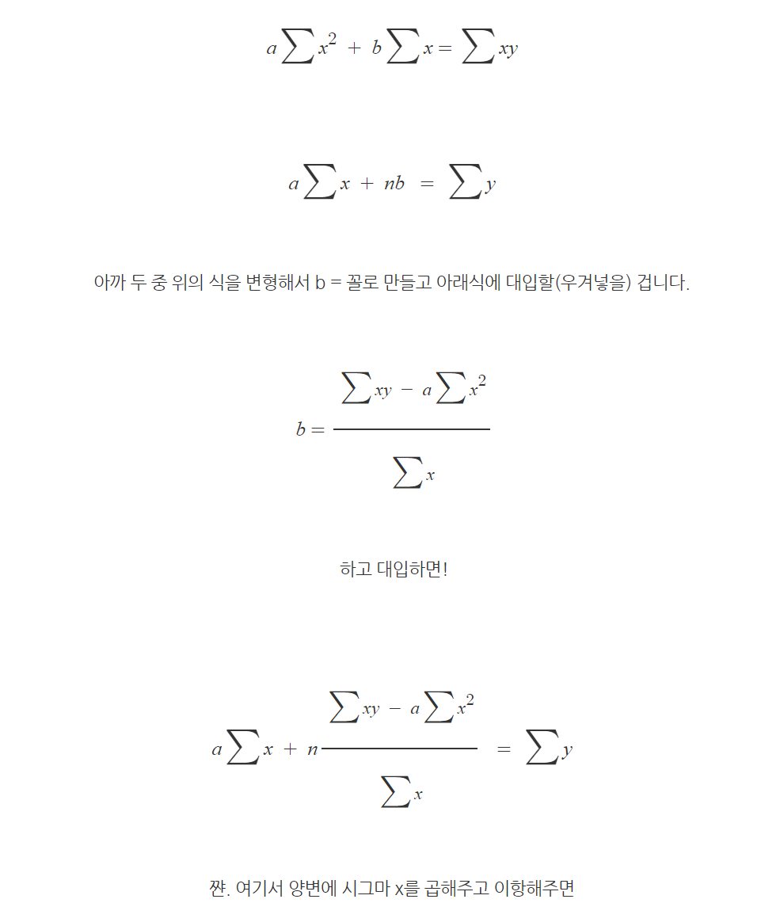
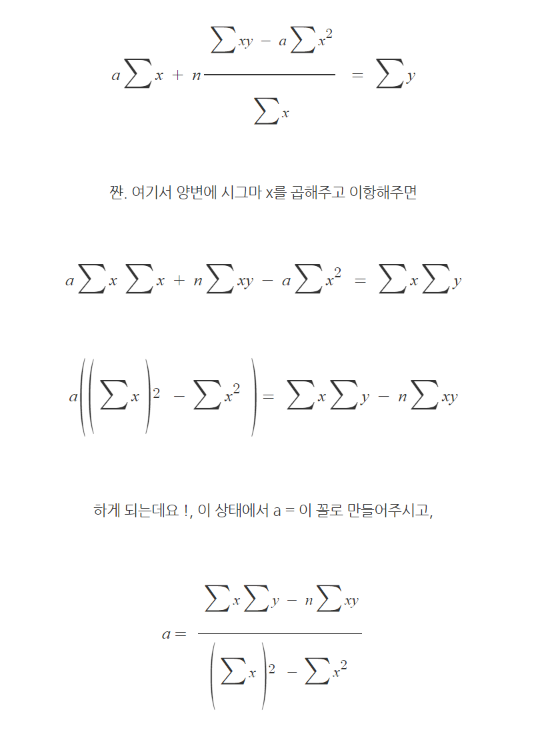

Slide 9
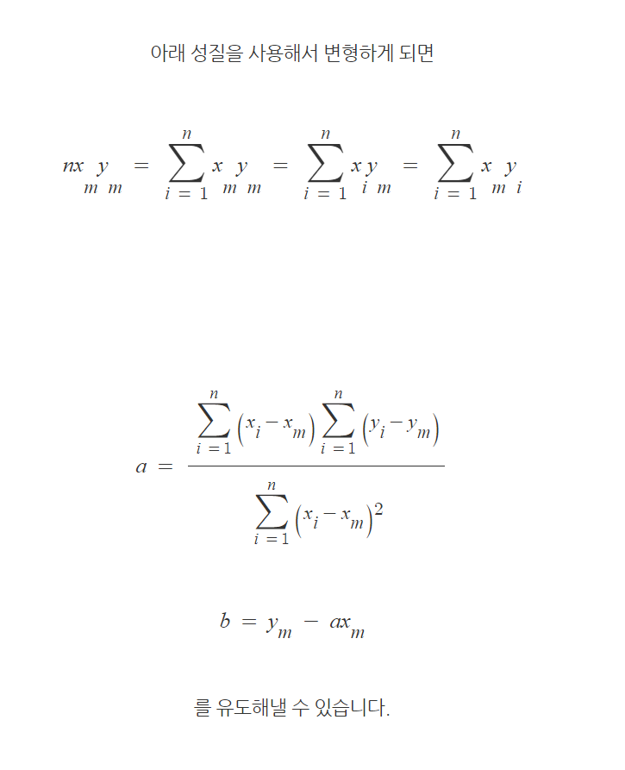

Slide 10
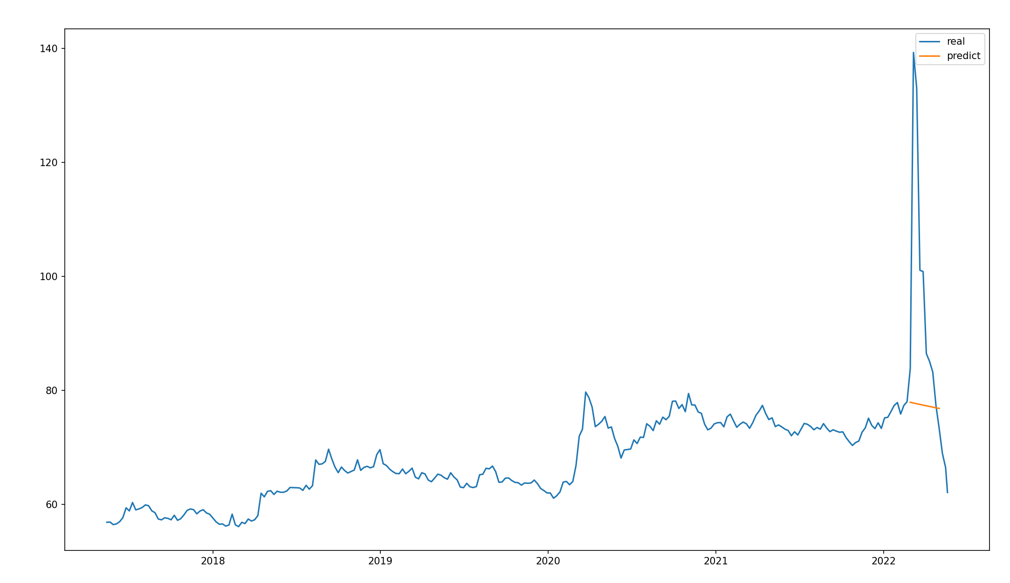
2. ARIMA
ARIMA 모델을 이용한 환율 Predict vs Real
USD to RUB

Slide 11

2. ARIMA란..?
AR + I + MA : Auto regression, difference, Moving Average
자기 회귀 :
-> 측정 시각 기준 p만큼 전 값까지 영향을 주도록
차분 :
-> ”이산적인 미분”
이동 평균 : 측정시간 주변 q만큼 영향을 주도록
->
ARIMA(p, d, q) :
P : 자기회귀 모수
D : 차분 차수
Q :

Slide 12
날짜 | 실제값 | 예측값
2022-02-28 | 83.865799 | 77.920009
2022-03-07 | 139.253998 | 77.794870
2022-03-14 | 132.964996 | 77.671203
2022-03-21 | 101.065002 | 77.548992
2022-03-28 | 100.839996 | 77.428218
2022-04-04 | 86.464996 | 77.308865
2022-04-11 | 85.089996 | 77.190917
2022-04-18 | 83.214996 | 77.074357
2022-04-25 | 77.339996 | 76.959168
2022-05-02 | 73.315002 | 76.845334

Slide 13
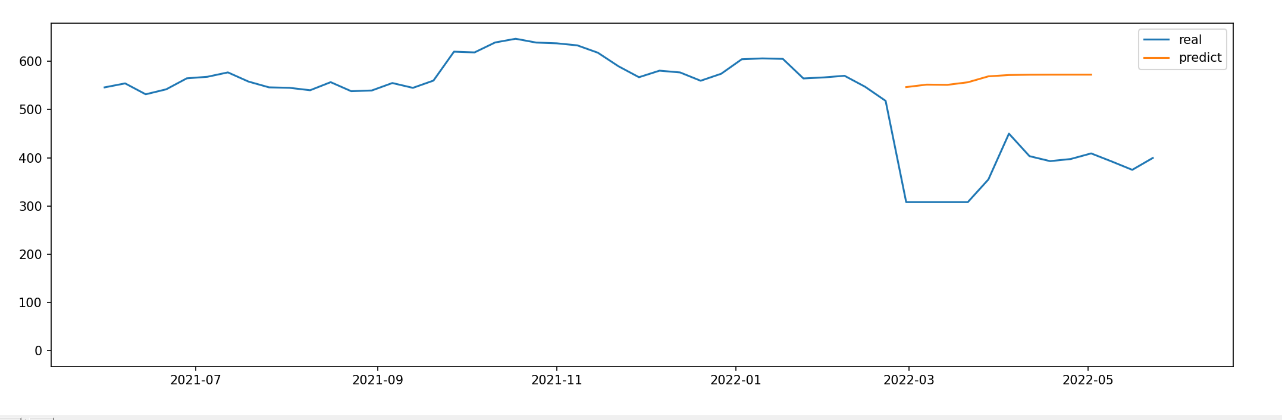
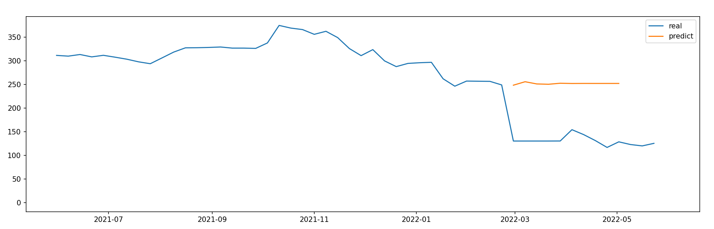
Public Joint Stock Company Rosneft Oil Company
Sberbank of Russia

Slide 14
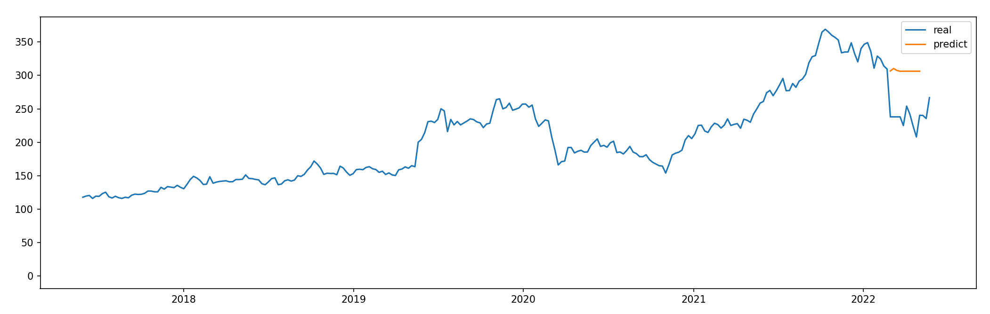
Gazprom

Slide 15
결론
ㅁㄴㅇㄻㄴㅇㄹ

Slide 16
결론
ㅁㄴㅇ

Slide 17
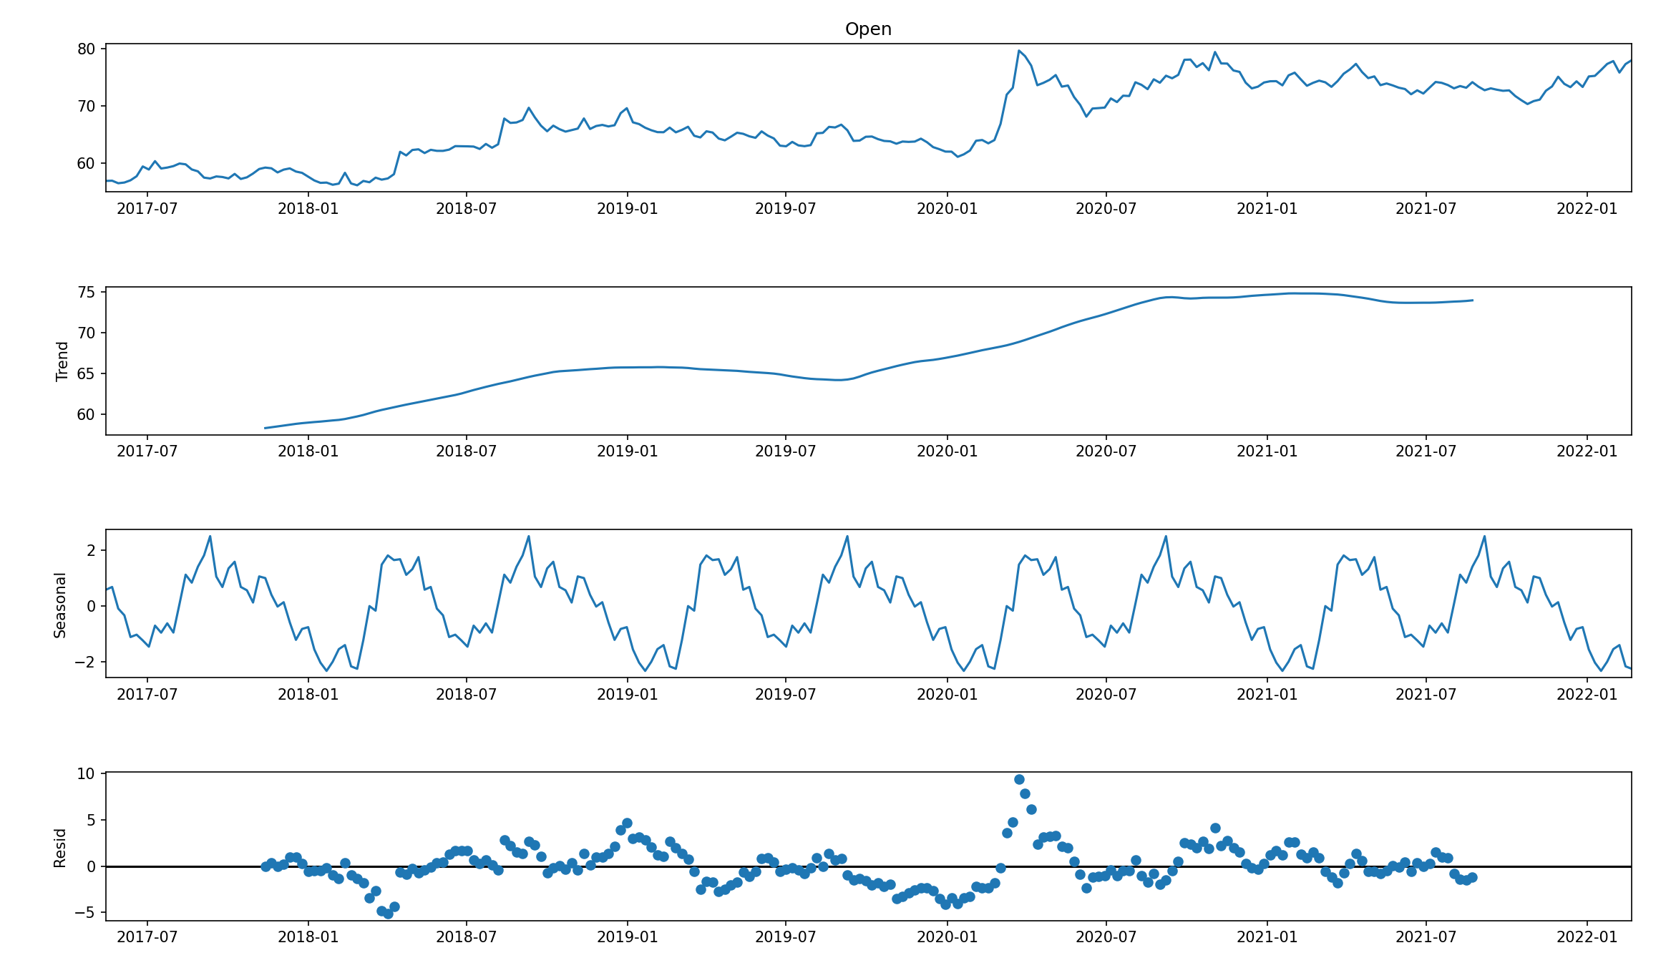
Seasonal Decompose

